Slide 1
FILOSOFIA
Professor Alexandre

Slide 2
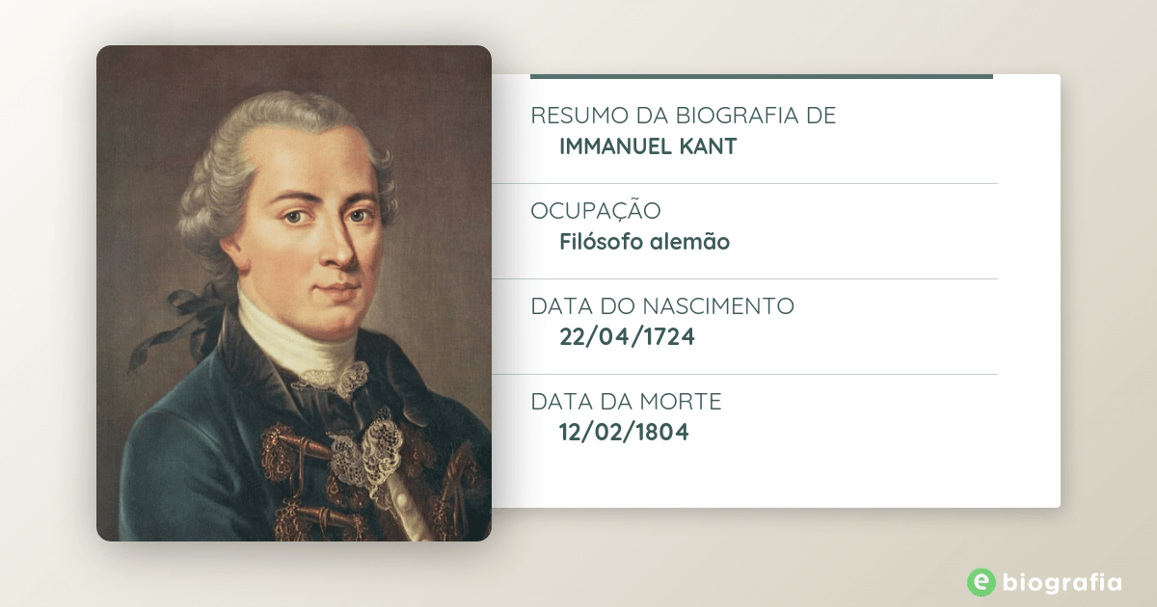

Slide 3
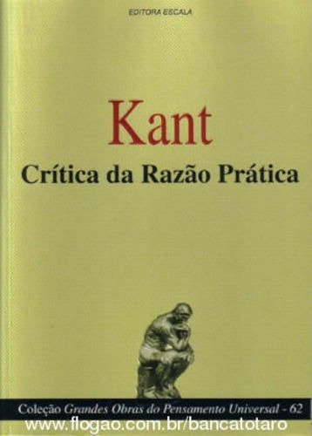
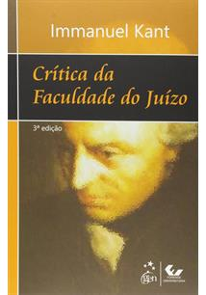
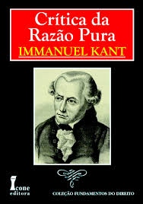

Teorias kantiana
Criticismo Kantiano:
  Teoria do conhecimento;
Revolução Copernicana:
  Fenômeno e Númeno (Noumeno);
O que é esclarecimento?
  Maioridade e menoridade;
Ética Kantiana:
  Deontológica;

Slide 4

FENÔMENO E NÚMENO
Númeno:
Talvez exista;
Metafísico;
Ultrapassa os
Limites da razão;
Fenômeno:
Existe;
Empírico;
Ciência;

Slide 5

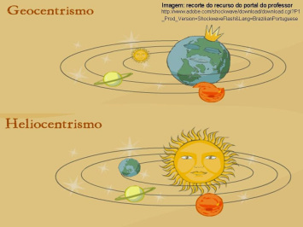
Revolução Copernicana de Kant
Dos Pré-socráticos a Kant:
  Homem procurando a essência das coisas;
  O objeto era o centro;
Com Kant:
  Homem ao centro;
  Investigação das coisas como elas se apresentam;

Slide 6
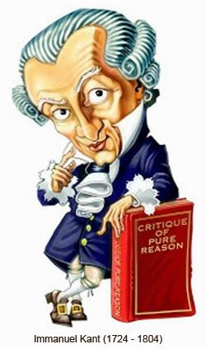
Observações acerca do criticismo kantiano
Espaço aberto para metafísicas;
  Incapacidade de conhecer Não existir;
Teoria ética:
  Deontológica (Dever);

Slide 7


Slide 8
(UNICENTRO) Durante a história da filosofia, muitos pensadores buscaram compreender como o ser humano pode alcançar o conhecimento. Antes de Immanuel Kant, predominava a ideia de que o conhecimento deveria se adequar aos objetos existentes no mundo. Kant propôs uma mudança nessa perspectiva ao afirmar que o sujeito não é simplesmente um receptor passivo das informações provenientes da realidade.
Para o filósofo, a experiência é organizada pelo próprio sujeito por meio de estruturas que permitem perceber e compreender os fenômenos. Dessa maneira, conhecer não significa apenas descobrir como as coisas são independentemente do sujeito, mas também compreender como elas aparecem para um sujeito que possui determinadas formas de conhecer.
A chamada “revolução copernicana” de Kant consiste, portanto, em
A) afirmar que o conhecimento verdadeiro depende exclusivamente da experiência sensível e da observação dos objetos.
B) defender que a razão humana é incapaz de produzir qualquer conhecimento seguro sobre a realidade.
C) inverter a relação tradicional entre sujeito e objeto, destacando a participação ativa do sujeito na constituição do conhecimento.
D) substituir o conhecimento racional pelo conhecimento baseado exclusivamente na fé e na tradição.
E) afirmar que os objetos existem somente como criações individuais da imaginação humana.

Slide 9
(Enem) Até hoje admitia-se que nosso conhecimento se devia regular pelos objetos; porém todas as tentativas para descobrir, mediante conceitos, algo que ampliasse nosso conhecimento, malogravam-se com esse pressuposto. Tentemos, pois, uma vez, experimentar se não se resolverão melhor as tarefas da metafísica, admitindo que os objetos se deveriam regular pelo nosso conhecimento. KANT, I. Crítica da razão pura. Lisboa: Calouste-Gulbenkian, 1994 (adaptado).
O trecho em questão é uma referência ao que ficou conhecido como revolução copernicana na filosofia. Nele, confrontam-se duas posições filosóficas que
a) assumem pontos de vista opostos acerca da natureza do conhecimento.
b) defendem que o conhecimento é impossível, restando-nos somente o ceticismo.
c) revelam a relação de interdependência entre os dados da experiência e a reflexão filosófica.
d) apostam, no que diz respeito às tarefas da filosofia, na primazia das ideias em relação aos objetos.
e) refutam-se mutuamente quanto à natureza do nosso conhecimento e são ambas recusadas por Kant.

Slide 11
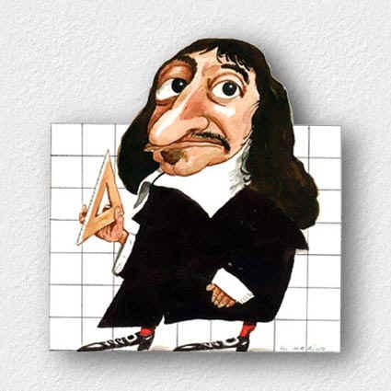
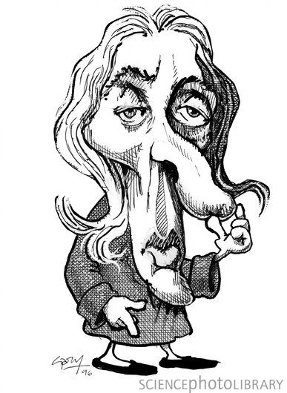
Criticismo Kantiano – Episteme
Racionalismo
Criticismo - Kant
Empirismo
Fim do sono dogmático;
Síntese epistemológica;
“ A razão sem experiência é vazia, a experiência sem razão é cega”.
  A Priori;
  A Posteriori;

Slide 12


Slide 13
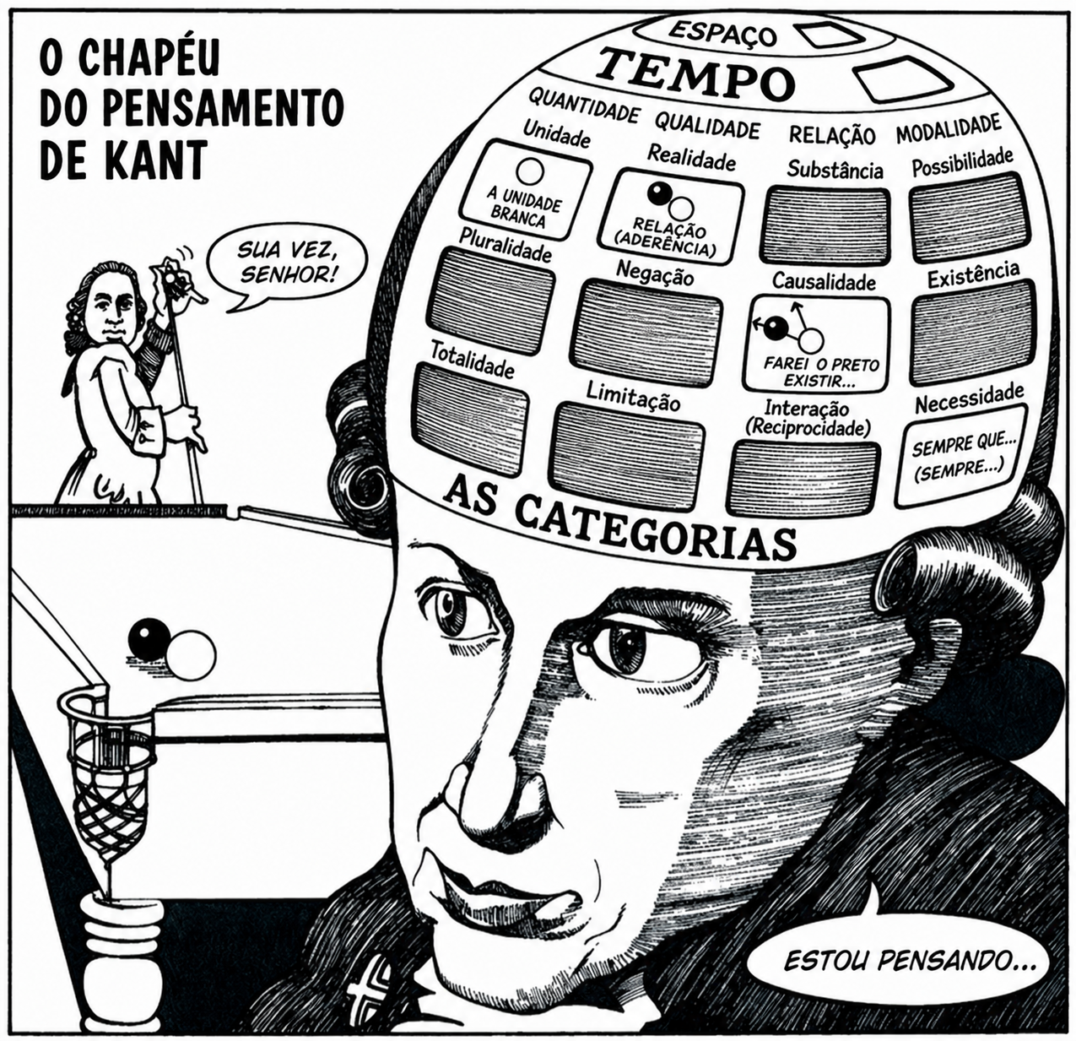
Emissão de Juízos
Definição:
  Formas de conhecimento;
  Conexão de Dois Conceitos:
    Sujeito + Predicado.
  Analíticos A Priori;
  Sintético A Posteriori;
  Sintético A Priori;

Slide 14

Juízo Analítico A Priori
“O triângulo tem três lados”.
Predicado contido no sujeito;
Necessário e universal;
Dedução confiável;
Não produz coisas novas;
Explicar o que já está explícito;
RACIONALISMO

Slide 15

Juízo Sintético A Posteriori
“A casa é verde”.
Predicado não contido no sujeito;
Está relacionado;
Sempre particular/Empírico;
Não é seguro/confiável;
Sem verdades necessárias e universais;
EMPIRISMO

Slide 16
Juízo Sintético A Priori
7 + 5 = 12
Sujeito
Necessário e universal;
Conquista de novos saberes;
Seguros e confiáveis;
Progresso do conhecimento;
Resolução da dicotomia epistemológica;
Matemática e ciências da natureza;
Progresso científico;
Novo conhecimento
Não está contido no sujeito

Slide 18
(UEL) Ao investigar a origem e os limites do conhecimento, Immanuel Kant procurou superar a oposição entre duas importantes correntes da filosofia moderna. De um lado, os racionalistas enfatizavam a capacidade da razão de produzir conhecimentos independentes da experiência; de outro, os empiristas destacavam a experiência sensível como fundamento do conhecimento. Para Kant, entretanto, nenhuma dessas perspectivas, isoladamente, seria suficiente para explicar como conhecemos.
Considerando a síntese epistemológica proposta por Kant, é correto afirmar que o conhecimento
A) resulta exclusivamente da razão, pois os sentidos fornecem informações particulares e incapazes de produzir conhecimento universal.
B) deriva exclusivamente da experiência, uma vez que todo conhecimento humano tem origem nos sentidos e não existem estruturas anteriores à experiência.
C) é produzido pela combinação entre os dados fornecidos pela experiência e as estruturas a priori do sujeito, que organizam aquilo que é experimentado.
D) depende da eliminação dos sentidos, pois somente o conhecimento produzido pela razão pode alcançar verdades universais e necessárias.
E) é impossível de ser alcançado de maneira objetiva, pois cada indivíduo organiza a realidade de acordo com suas experiências particulares.

Slide 19
(Unioeste) O filósofo alemão Immanuel Kant formulou, na Crítica da Razão Pura, uma divisão do conhecimento e acesso da razão aos fenômenos. Fenômenos não são coisas; eles nomeiam aquilo que podemos conhecer das coisas, através das formas da sensibilidade (Espaço e Tempo) e das categorias do entendimento (tais como Substância, Relação, Necessidade etc.). Assim, Kant afirma que o conhecimento humano é finito (limitado por suas formas e categorias). Como poderia haver, então, algum conhecimento universalmente válido? Ele afirma que tal conhecimento se formula num “juízo sintético a priori”. Juízos são afirmações; o adjetivo “sintéticos” significa que essas afirmações reúnem conceitos diferentes; “a priori”, por sua vez, indica aquilo que é obtido sem acesso à experiência dos fenômenos, antes deles e para que os fenômenos possam ser reunidos em um conhecimento que tenha unidade e sentido.
Com base nisso, indique a alternativa CORRETA.
a) Para Kant, o conhecimento humano é diretamente dado pela experiência das coisas, acessíveis pelos sentidos (visão, audição, etc.).
b) Juízos sintéticos a priori são afirmações de conhecimento cuja natureza é particular e que se altera caso a caso.
c) Se a Metafísica é o conhecimento da essência das coisas elas mesmas, Kant é, na Crítica da Razão Pura, um defensor da Metafísica, e não um defensor da finitude do conhecimento.
d) Para Kant, Espaço e Tempo são categorias do entendimento mediante as quais conhecemos os fenômenos.
e) Juízos sintéticos a priori permitem organizar o conhecimento, dando a ele validade universal e unicidade.

Slide 21
De um lado Descartes, defendia a razão.
Do outro lado o Locke com os sentidos. Então...
Veio o Kant, criticando: “A razão independente é vazia. Veio o Kant, afirmando que a experiência solitária é cega. Para a epistême, preciso de ambas. (2x)
Se lembre que a mente tem ideias inatas, já nascem com a gente. O racionalismo vai na dedução.
Já o empirismo é experiência total, com meus sentidos eu conheço o mundo, preencho a mente que é uma folha em branco.

